Slide 1
中
国
RAP+AI---智慧竞品图谱系统
吴新刚
昆仑保险经纪股份有限公司

Slide 2
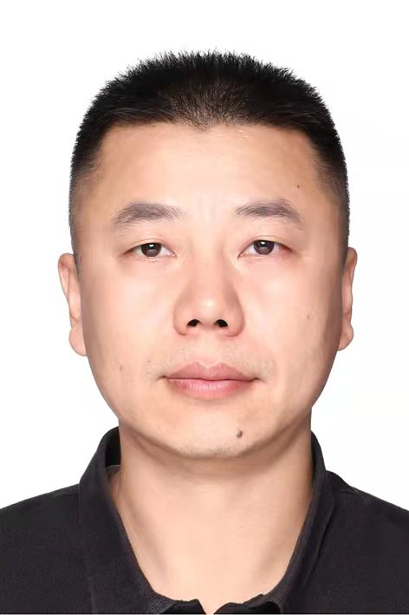
作品信息 App Information
参赛作品 entries：
队伍名称 Team Name：数字化转型先锋队
队伍成员 Team Member：吴新刚
队伍口号 Team Slogan： 争做保险中小企业的数字化转型先锋！
所在单位和部门/专业 Enterprise :昆仑保险经纪、信息科技部
作品应用场景 ：保险行业
作品应用项目：RPA+AI---智慧竞品图谱系统

Slide 3
3
公司业务背景与信息化受限因素
一、需求分析&背景介绍
Requirement analysis
我司创始于2003年，是中石油集团旗下独资的保险经纪公司。集团的保险业务，委托我司进行管理，我司再与保险公司合作提供承保、保全、理赔、风险查勘等服务。
受大环境影响，我司逐步改制中，不仅除股东业务之外，市场化业务的份额须要逐步拓展！而且公司人员编制逐步紧缩受控（当前我司全员200余人，信息部共12人、负责现有20余个信息系统的运维升级以及新系统的开发建设），为降本增效：信息化预算不仅逐年渐减、而且须有三重一大会议审议、以及内审外审。。。
同时，随着云计算、大数据、物联网、移动互联网、人工智能等新一代信息技术的发展，正加速推进全球产业分工深化和经济结构调整，重塑全球经济竞争格局。不仅保险行业内部竞争日趋加剧，而且诸多互联网公司都纷纷跨界入局竞争。
我司当前整体业务的主流程
集团保险业务委托
风险查勘与承保
集团红头文件要求下属单位的保险业务均交由我司管理
与保险公司合作共同为集团企业提供风险评估与承保
选择保险公司合作
保全与理赔
我司组织入围评选、招投标、竞争性谈判等方式遴选保险公司
根据集团企业的实际情况进行保全与理赔服务
基于上述背景与形势，国企背景+保险中小企业的我司：该如何数字化转型、如何以信息技术助力公司的业务与管理的发展？

Slide 4
4
一、需求分析&背景介绍
Requirement analysis
我司信息化建设之挑战（也部分代表着中小微企业的信息化共性痛点）
人少责多
15个软件开发人员（含7个外包） ，须负责20余个系统的运维与开发
同时还需负责新核心业务、电商等新系统并行建设；
仅一个人力专职负责大数据的开发；
因预算受限、并且预算逐年递减，而无法雇佣更多的外包开发人力
是继续按部就班地稳步前进发展呢？
或是拥抱变化、做数字化转型的先锋？
痛点
历史遗留问题
资源难于调动
欠缺整体规划
信息孤岛现象严重
不同的技术框架、组件标准各异
传统思维难调整
资源分散
集团内协作需呈报请示
合规，须首位考量

Slide 5
拥抱变化面向未来！
做数字化转型的先锋！
注：不做先烈
最终拟定的数智化转型策略是：以“农村包围城市的游击战”战略！

Slide 6
一、需求分析&背景介绍
Requirement analysis
数字化转型战略的时间计划
2022年-未来
2021年中-2021年底
长期：实践
2021年初-2021年中
中期：规划
组建团队
逐步实施
推广应用场景
2020年底-2021年初
短期：尝试
请教专家论证
形成正式规划方案
公司高管层：汇报、论证
初期：调研
拟定初步思路
形成初步方案
试验
搜集信息
广泛调研

Slide 7
7
准备工作
一、需求分析&背景介绍
Requirement analysis
调研分析阶段：
调研：云计算、大数据、区块链、物联网、人工智能、移动互联网等新技术。
调研：行业内的数字化转型成功经验与思路规划
拟定思路：
以【RPA的提效+人工智能的数据壁垒】构筑核心竞争力，作为当前阶段的数字化转型突破口！
技术储备阶段：
学习RPA开发技术
学习AI入门知识及知识图谱课程

Slide 8
8
参赛场景选择
一、需求分析&背景介绍
Requirement analysis
场景选择：
之前否定了两个方案（客户数据画像、大数据商机），经论证，后均放弃
识别RPA适用场景共十个，逐一分析
最终选择：保险经纪人为客户遴选产品时所必需的“保险产品调研”，作为参赛场景
参赛作品名称：RPA+AI---智慧竞品图谱系统
决策依据：
合规地获取数据
24小时监控跟踪行业最新保险产品
内外网穿透
邮件实时提醒
贴近业务前线（为客户做保险方案时、或为客户量身定制产品时，都需产品调研）
前期无费用产生，轻量可控

Slide 9
二、流程建设方案
Solution Introduction
架构部署
架构示意图
总部科技部
总部业务部门
机器人1
机器人2
机器人3
险种负责人
险种负责人
险种负责人
险种负责人
管理端
竞
品
图
谱
系
统
分公司与办事处
业务使用者
业务使用者
业务使用者
业务使用者
总部技术研发中心
服务器集群
数据库服务器
录屏存储
新产品研发

Slide 10
三、执行流程图
Execution Flow Chart
智慧竞品图谱系统的处理流程
外网爬虫机器人：负责爬取保险机构的保险产品、并识别形成“增量新产品成果”
外网监控机器人：负责监控是否产生增量新保险产品结果，若有、则Email通知内网
内网监控机器人：负责轮询监控外网的Email通知，有则导入竞品图谱系统，并Email通知业务人员
处理结果
业务人员
借力RPA与知识图谱，
即时掌握业界保险产品最新信息
逐家爬取
增量新产品
Email
Email
增量新产品
智慧竞品图谱系统
保险产品的知识图谱数据

Slide 11
三、执行流程图
Execution Flow Chart
RPA项目实施前后的流程对比
全流程手工执行
数字化生产力部署前
识别客户需求
拟定待调研的保险机构清单
对每家保险机构：逐个调研所有产品
记录保险产品的特点特色
调研完成、启动：做方案/或定制产品等后续工作
调研完成、启动：做方案/或定制产品等后续工作
有增量新产品、则记录归档
对每家保险机构：调研是否有增量新产品
参考历史调研的保险机构清单
调研以往保险产品调研结果
下一次面对：新客户需求
数字化生产力部署后
机器人自动完成爬取、比对、导入系统、信息通知等流程，业务人员仅依靠系统、即可了解最新的产品信息
首次运行时：将所有保险产品都导入：已构建的智慧竞品知识图谱系统
24小时监控保险机构的保险产品
合规地爬取所有增量新保险产品、并导入：竞品知识图谱系统
邮件通知新产品信息
识别客户需求
参考竞品知识图谱系统、启动：做方案/或定制产品等后续工作

Slide 12
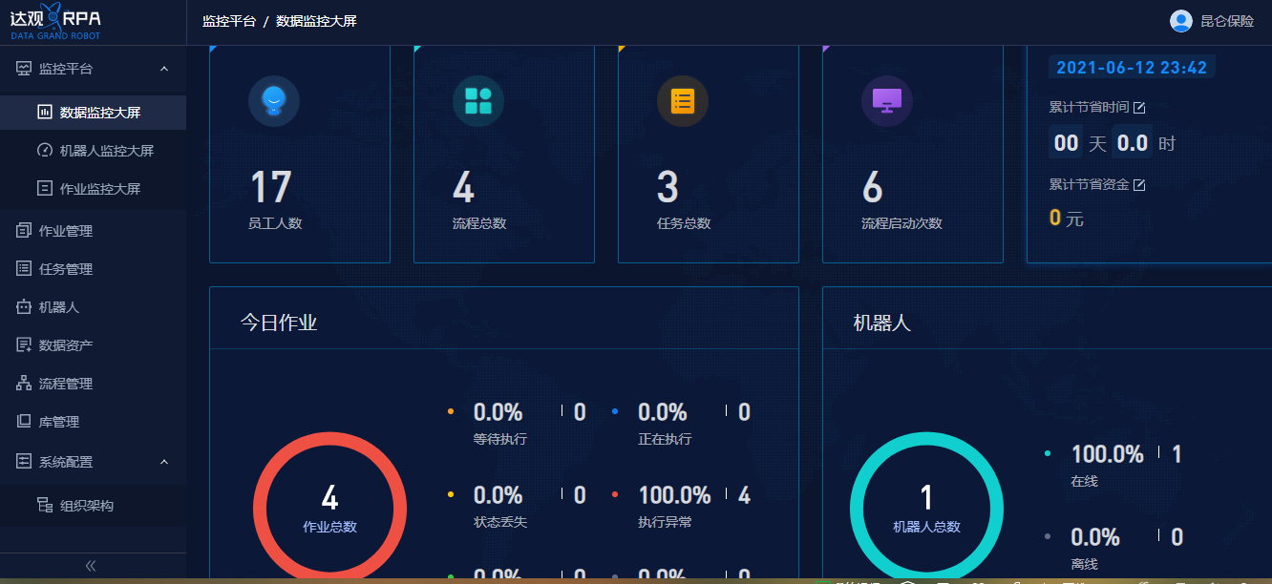
四、流程&机器人监控、管理说明
Process&Robot Orchestrator and Management
虽然在程序中已针对运行环境不同
而造成的文件乱码异常、以及网站
页面不规范而造成执行异常：均进
行了异常捕获、兼容处理。
但更多地是借力达观数据的平台，
实现了如下的能力：
机器人管理、监控和调度
机器人运行大屏展示
流程运行报告
安全、日志&审计相关设计
异常监控与恢复机制

Slide 13
五、模式和技术创新性
Mode and Technological Innovation
模式创新
技术创新
轻量级快速构建，实现数字化转型零的突破
合规地解决了数据来源问题
业务部门：由原来耗时繁琐的人工操作与重复处理，改为全自动化服务、提高了质量与效益。将被极大地分担竞品分析的压力。
自此之后将具备公司层面的【保险业界级】的产品知识图谱
将RPA与AI无缝结合
应用RPA多种组件（如：循环、浏览器、自定义脚本、调用系统命令、邮件等）
应用AI技术构建知识图谱（如Protégé三元组建模、neo4j图数据库、py2neo相关函数、实体识别等技术）
Notes:
一个业务人员的竞品分析效率提升了约五倍，我司有近200人的业务人员（总部+分公司+办事处），节省的效率非常可观。

Slide 14
六、方案价值与收益
Solution Value and Revenue
项目收益统计：
本项目，是刚刚研发完成的新产品、目前刚刚仅完成3家竞争对手产品监控的实施上线：
自上线后主要任务执行情况统计：
24小时实施监控了三家竞争对手的网站
目前累计爬取保险产品142款
并且将会实时识别新产品、即时Email通知
实际应用效果：
（1）保险业务人员使用本竞品图谱系统，相比手工逐家逐个调研产品，效率提高约五倍以上，详情如右侧推算详情所示。
（2）并且，额外的两个关键是：
数量100%准确、不会有疏漏错过任何产品；
质量100%准确：代替人工记录，准确地系统归档，不会漏写。
新旧模式对比，效率推算详情如下：
➢原人工模式：
（1）三家网站、142款文件全量调研的耗时：须至少1小时以上时间。分解、共分五步：1需逐个访问网站、2翻页、3每个产品逐个点击、4找对产品特性特色、5拷贝记录归档。 假设若1小时完成的话，那么需要业务人员：60分*60秒/142 = 25秒，即每25秒就需要完成上述五步操作、完成一个竞品分析。这似已就是假设业务人员处于：没有打扰、没有出错、不休息、全神贯注、手速极快的最理想状态了。
（2）如若未来再次调研是否有新产品，则尚需重复操作上述第1步。
【人工模式累计耗时】：60+分钟。
➢新RPA模式：较原人工模式效率提升约五倍以上。机器人自动将保险产品爬取、导入系统、自动归档了产品特性特色。业务人员仅需打开系统查看结果即可 。
参考提交的视频，三个机器人分别执行：10/1.3/2分钟。
【RPA模式耗时：总计13.3分钟】 。

Slide 15
六、方案价值与收益
Solution Value and Revenue
推广价值
智慧竞品图谱系统，是面向保险行业的产品知识图谱系统 。基于斯坦福大学开发的Protégé进行三元组建模设计（知识建模），借助RPA与AI技术聪明合规地获取竞品数据（知识抽取）， 聪明地比对识别增量新产品（知识补全），并将增量新产品导入至系统归档（知识存储），还通过rpa 的web控件对知识图谱系统进行可视化验证确认（知识可视化展示），最后即时发送email通知。
该系统的推广价值，主要体现在如下两个维度：
系统参考借鉴层面的推广价值：
任何行业的企业，都需要了解竞争对手的产品信息与动态趋势。 该系统，具有极强的跨行业普适性。
针对保险行业的中小微企业，该系统的建模成果，架构，整体系统设计思路：具有极高的借鉴价值。
数智化转型方法论层面的推广价值：
缺钱+缺人+缺技术+缺思路，是我国当前众多中小微企业的数字化转型困窘现状。 本项目：经过笔者对同业近10家数字化转型经验的调研，才最终拟定了该方案； 非常适合中小微企业的数字化转型参考。
并且项目非常轻量级地实现了零的突破：仅一个人力、两个月的开发时间！ 如此轻量级，将易于获取公司的支持。
具有巨大的后续拓展潜力：一旦得到公司认可，继续大力支持投入建设的话，那么借助该产品知识图谱：将可以迅速拓展：（1）结合预训练模型及语料，将可很容易地建成：产品智能问答系统；（2）结合客户信息，将可很容易地建成：精准营销系统。

